Slide 1
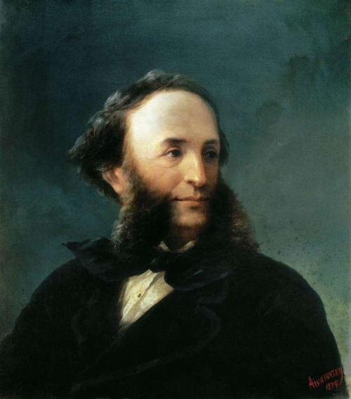
Иван Константинович Айвазовский (1817-1900)
Подготовил преподаватель: Верховых Анна Викторовна

Slide 2
Живописец Главного Морского штаба, действительный тайный советник, академик и почётный член Императорской Академии художеств в Санкт-Петербурге, почётный член Академий художеств в Амстердаме, Риме, Париже, Флоренции и Штутгарте. Наиболее выдающийся художник армянского происхождения XIX века

Slide 3
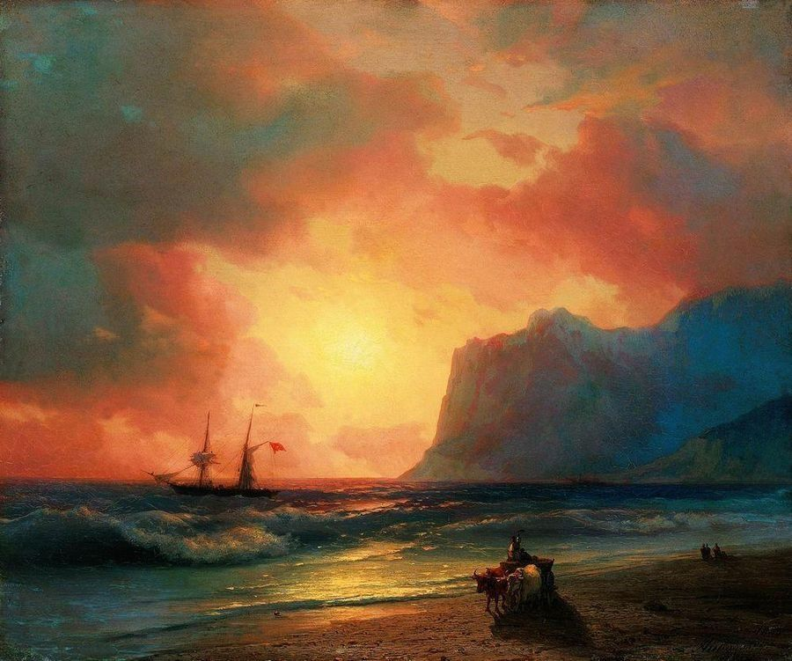
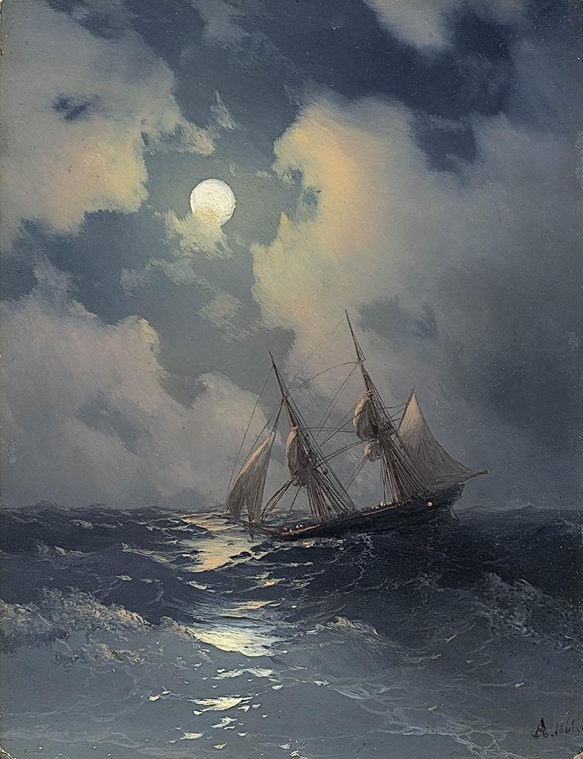
Айвазовский наиболее известен своими морскими пейзажами, которые составляют больше половины его работ. Художник считается одним из величайших маринистов всех времён.

Slide 4
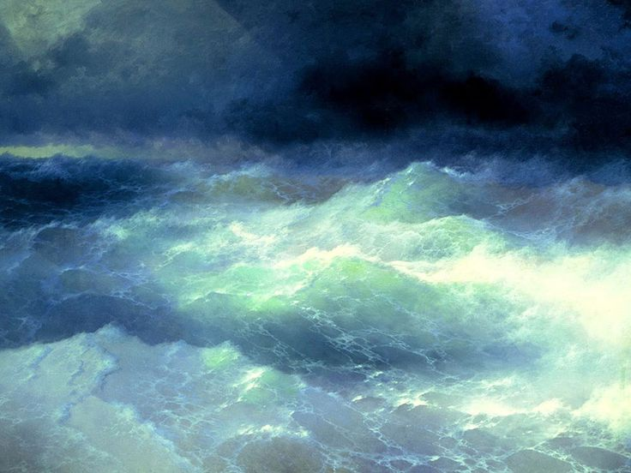
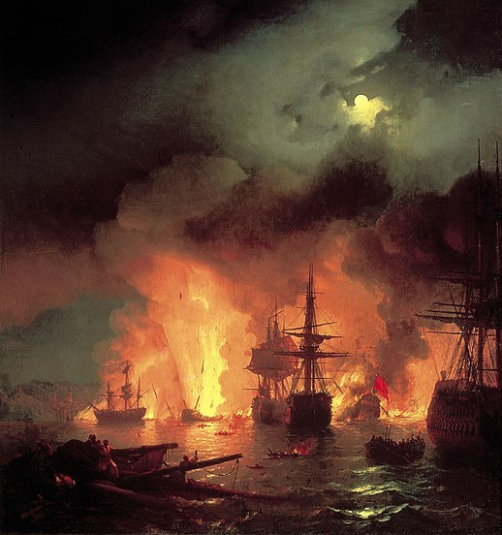
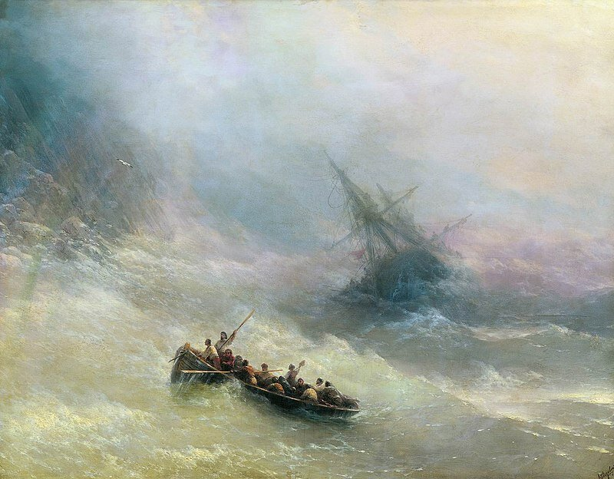
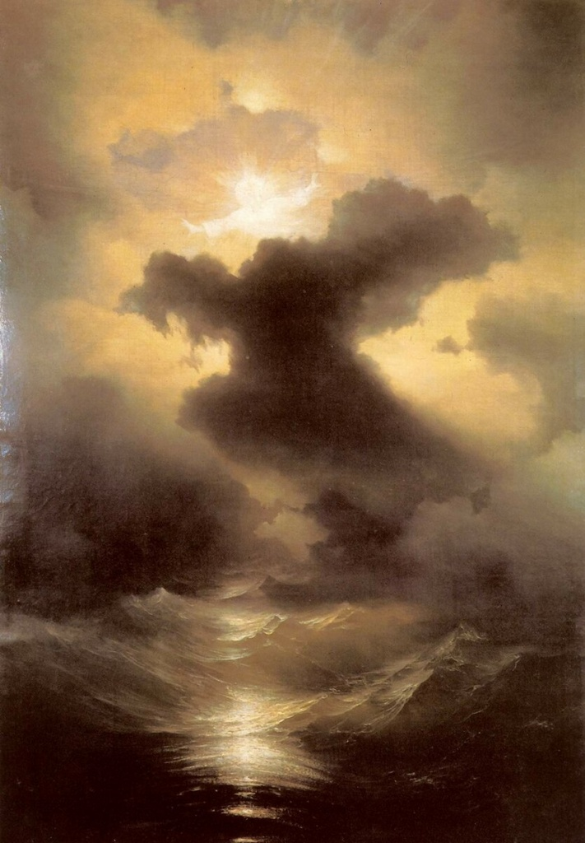
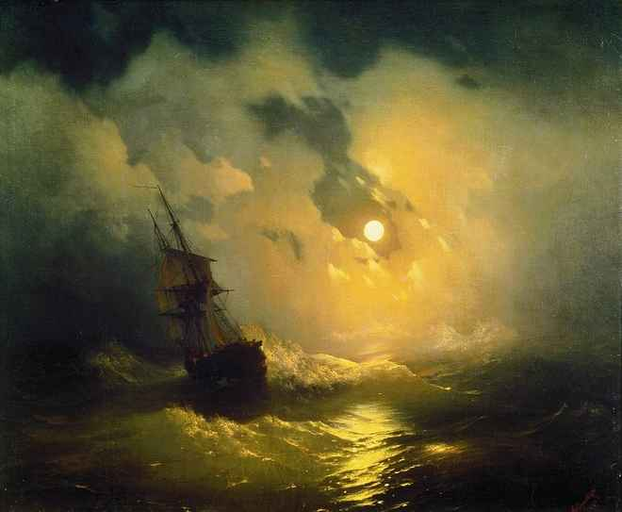
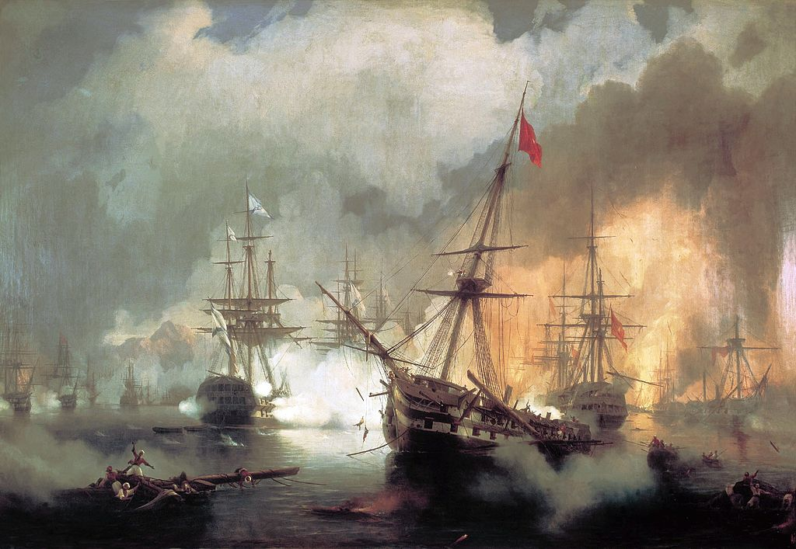
Работы художника

Slide 5
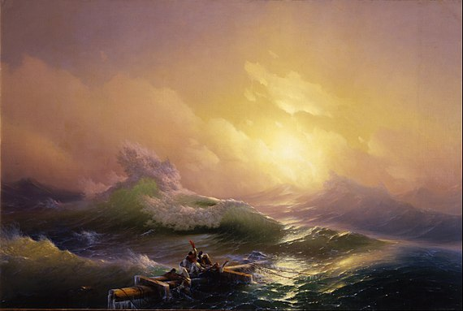
«Девятый вал» одна из самых знаменитых картин русского художника-мариниста Ивана Айвазовского, хранится в Русском музее в Санкт-Петербурге. Написана в 1850 году. Живописец изображает море после очень сильного ночного шторма и людей, потерпевших кораблекрушение. Лучи солнца освещают громадные волны. Самая большая из них — девятый вал — готова обрушиться на людей, пытающихся спастись на обломках мачты.

Slide 6
«Буря на море ночью» Малоизвестная картина «Буря на море ночью» продолжает тематику морских пейзажей, которую предпочитал Айвазовский в своем творчестве. Как можно догадаться из названия, произведение «Буря на море ночью» выполнено в темных тонах и обладает мрачной, тревожной атмосферой приближающейся катастрофы. Полотно «Буря на море ночью» была написана в 1848-1849 гг.

Slide 7
«Среди волн» Работа «Среди волн» — это одна из зрелых и поздних работ художника, созданная им в возрасте 81 года. Будучи крепким и бодрым, мастер, даже в столь почтенном возрасте продолжал творить удивительные работы. Возможно, картина могла бы стать одной из многих, посвященных выживанию моряков, но в ее сюжет вмешался случай. Художник изобразил на ней бушующее море, небольшую шлюпку спасающихся людей и показал работу родственнику, имеющему чин морского офицера. Однако последний усомнился в том, что люди на такой хлипкой посудине смогли бы хоть немного продержаться на таких волнах. Айвазовского задела такая критика, но реализм был для него на первом месте, поэтому на другой день на картине уже не было ничего, кроме самого моря.

Slide 8
«ХАОС» Не менее значимой для художника была и религиозная тематика, в которой одной из самых ярких работ стало полотно «Хаос». Как и многие живописцы, успешно закончившие Императорскую академию художеств, Айвазовский по окончанию учебы отправился в заслуженную поездку по Италии. Именно там он создал картину «Хаос», на которой изобразил библейское предание о сотворении земли. На холсте мы видим мрачные мечущиеся волны и огромный темный силуэт тучи, символизирующие хаос, темную сторону. Но над темными силами мастер изобразил сияющий силуэт божественной силы, которая неизменно сотворит из хаоса порядок.

Slide 9
«Чесменский бой». Полотно «Чесменский бой» художник посвятил событию, которое произошло в 1770 году. Тогда, во время Чесменского боя, русский флот одержал победу над турецкими войсками. Чтобы понять особенности сражения того времени, Айвазовский получил разрешение от императора знакомиться с архивными документами, а также ориентировался на документальную картину Я.Ф. Хаккерта об этом бое, выполненную по заказу Екатерины II. Имея удивительную способность стремительно писать картины, он часто создавал их всего за несколько дней или даже часов. Но эта работа заняла у него больше года. И это того стоило, так как в итоге мастер сотворил еще один шедевр, который был удостоен ордена.

Slide 10
«Наваринский бой». картина, посвященная подвигам русского военно-морского флота. описывающая драматический момент сражения. Флагманский корабль русского флота «Азов» поврежден, но все равно идет в наступление, демонстрируя зрителю неминуемый исход сражения. Картина отражает битву 1827 года в Наваринской бухте между турецко-египетским флотом и русской флотилией. Кстати, именно на «Азове» служили будущие адмиралы П.С. Нахимов и В.А. Корнилов. Работа также стала одной из лучших картин Айвазовского

Slide 11
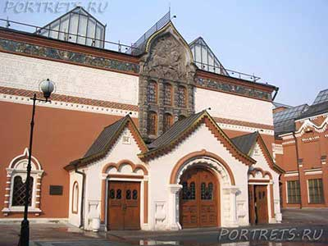
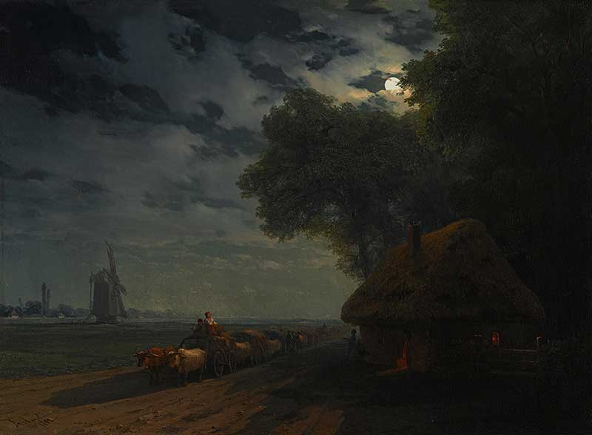
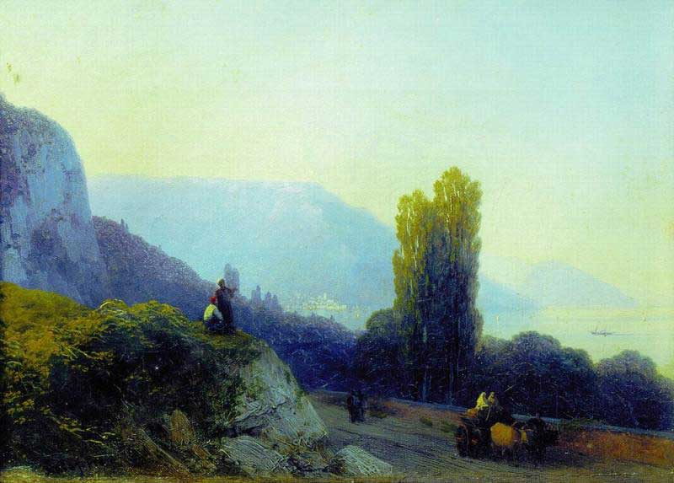
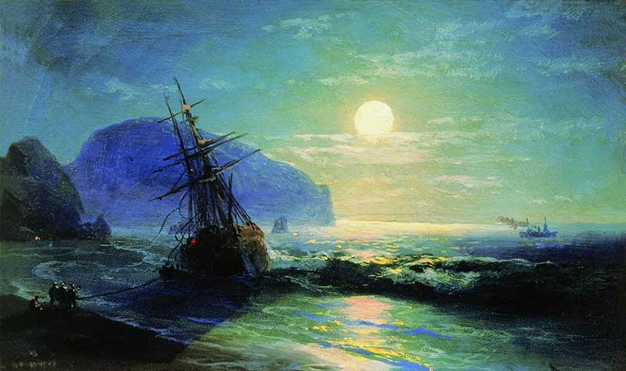
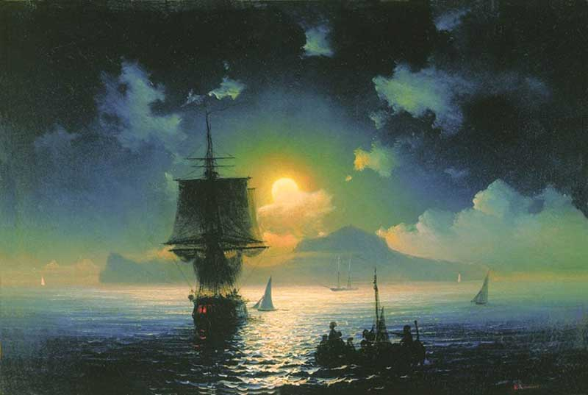
сейчас работы художника находятся: в ГОСУДАРСТВЕННой ТРЕТЬЯКОВСкой ГАЛЕРЕи

Slide 12
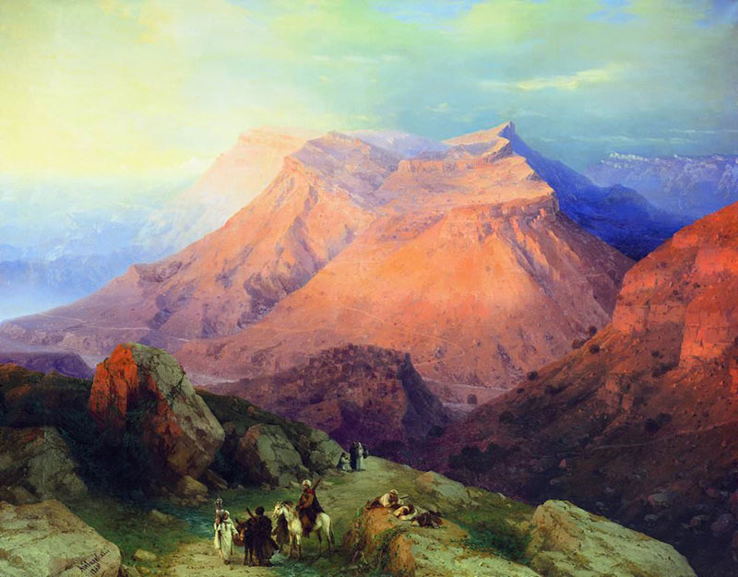
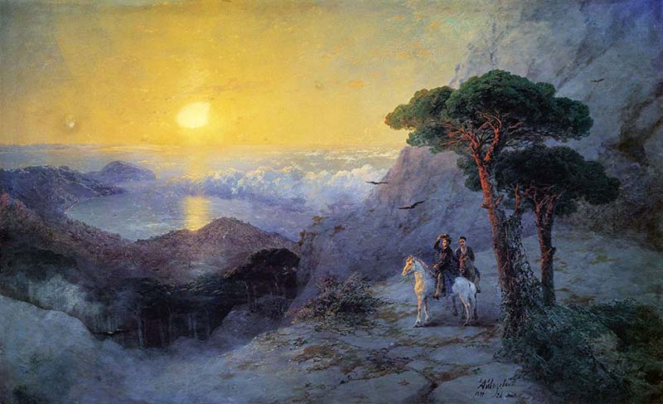
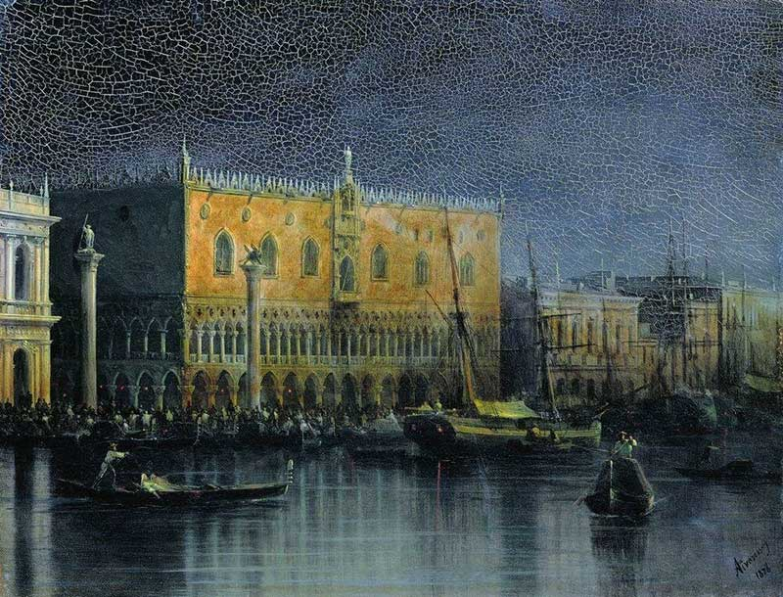
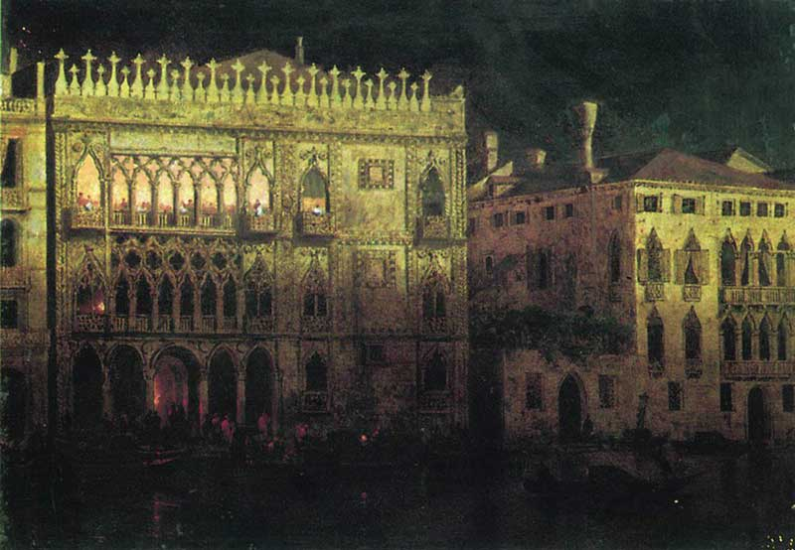
в ГОСУДАРСТВЕнНом РУсСКом МУЗЕе

Slide 13
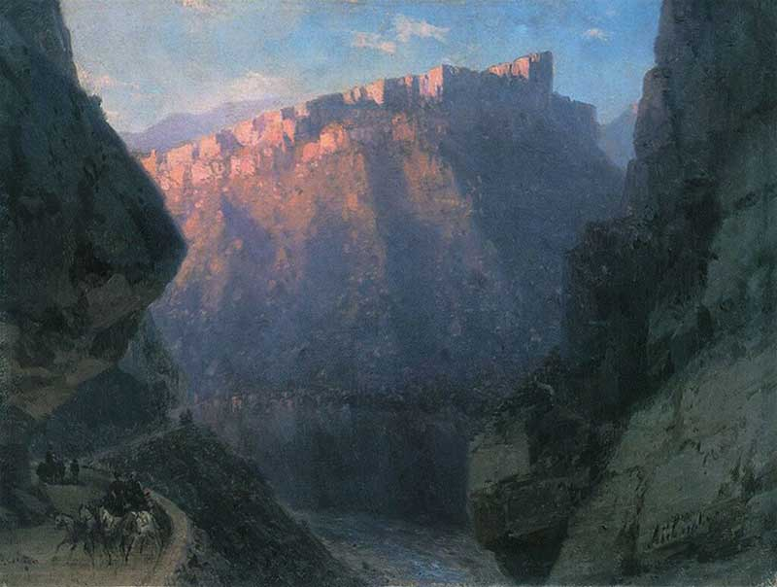
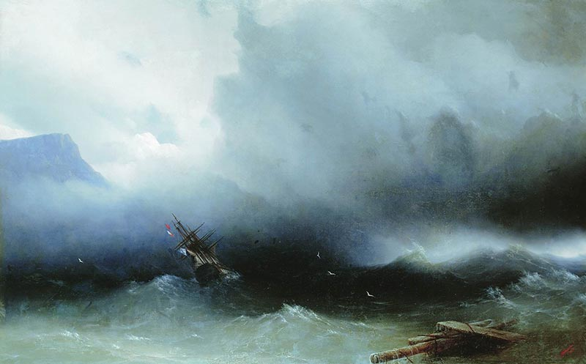
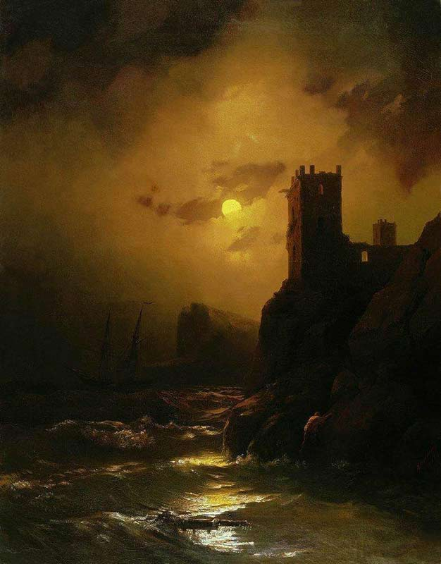
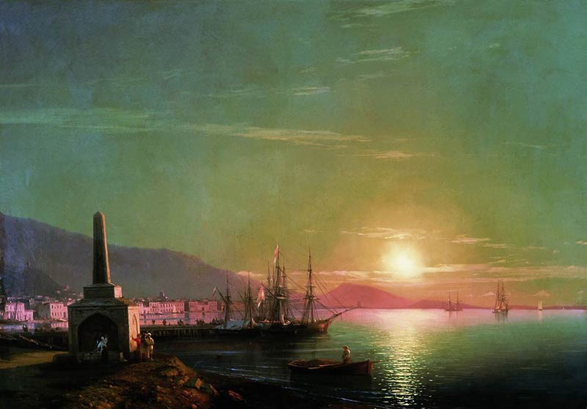
в НАЦИОНАЛЬНой ГАЛлЕРЕе АРМЕНИИ

Slide 14
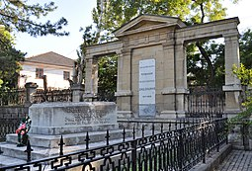
Айвазовский умер 19 апреля (2 мая по новому стилю) 1900 года в Феодосии. В соответствии с его пожеланиями он был похоронен во дворе армянской церкви Святого Саргиса. Саркофаг из белого мрамора был изготовлен итальянским скульптором Л. Биогиолли в 1901 году. На его надгробии выгравирована цитата из "Истории Армении" Мовсеса Хоренаци на классическом армянском языке: Mahkanatsu tsneal anmah ziurn ишатак етог что переводится: "Он родился смертным, оставил бессмертное наследие" или "Родился смертным, оставил о себе бессмертную память". The inscription beneath reads: "Professor Ivan Konstantinovich Aivazovsky 1817–1900" (Профессор Иван Константинович АЙВАЗОВСКИЙ 1817–1900).
.

